Slide 1
L’acceptation universelle des noms de domaine et adresses de courrier électronique
Programme pour la journée de l’UA
JJ mois 2024

Slide 2
Ordre du jour
Introduction
Présentation de l’acceptation universelle
Notions fondamentales sur l’Unicode
Notions fondamentales sur les IDN et l’EAI
Conclusion

Slide 3
Présentation de l’acceptation universelle (UA)

Slide 4
Acceptation universelle des noms de domaine et adresses de courrier électronique
Objectif
Prise en charge de tous les noms de domaine et adresses de courrier électronique par toutes les applications logicielles.
Effet
Promouvoir le choix des consommateurs, améliorer la concurrence et fournir un accès plus large aux utilisateurs finaux.

Slide 5
Catégories de noms de domaine et d’adresses de courrier électronique
Il est désormais possible d’avoir des noms de domaine et des adresses électroniques dans les langues locales grâce à l'UTF-8.
Noms de domaine internationalisés (IDN)
Internationalisation des adresses de courrier électronique (EAI)
Noms de domaine
Nouveaux noms de domaine de premier niveau : example.sky
Noms de domaine de premier niveau plus longs : example.abudhabi
Noms de domaine internationalisés : 普遍接受-测试.世界
Adresses de courrier électronique internationalisées (EAI)
ASCII@IDN marc@société.org
UTF8@ASCII ईमेल@example.com
UTF8@IDN 测试@普遍接受-测试.世界
UTF8@IDN ; scripts écrits de droite à gauche موقع.مثال@میل-ای

Slide 6
Portée de la préparation à l’UA pour les programmeurs
Prise en charge de tous les noms de domaine, entre autres les noms de domaine internationalisés (IDN), et de toutes les adresses électroniques, entre autres les adresses électroniques internationalisées (EAI) :
Accepter : l’utilisateur peut saisir des caractères de son script local dans un champ de texte.
Valider : le logiciel accepte les caractères et les reconnaît comme valides.
Traiter : le système effectue des opérations avec les caractères.
Stocker : la base de données peut stocker le texte sans l’altérer ou le corrompre.
Afficher : lorsque les informations sont extraites de la base de données, elles sont affichées correctement.
Accepter
Valider
Traiter
Stocker
Afficher

Slide 7
Pile technologique à prendre en compte dans le cadre de l’UA
Applications et sites web
- Wikipedia.org, ICANN.org, Amazon.com, sites web personnalisés dans le monde entier
- PowerPoint, Google-Docs, Safari, Acrobat, applications personnalisées
Langages et cadres de programmation
- JavaScript, Java, Swift, C#, PHP, Python
- Angular, Spring, .NET core, J2EE, WordPress, SAP, Oracle
Normes et meilleures pratiques
- RFC de l’IETF, HTML W3C, CLDR Unicode, WHATWG
- Normes industrielles (santé, aviation, etc.)
Plateformes, systèmes d’exploitation et outils de système
- iOS, Windows, Linux, Android, magasins d’applications
- Active Directory, OpenLDAP, OpenSSL, Ping, Telnet
Médias sociaux et moteurs de recherche
- Chrome, Bing, Safari, Firefox, navigateurs locaux (par exemple, chinois)
- Facebook, Instagram, Twitter, Skype, WeChat, WhatsApp, Viber
Accepter, valider, traiter, stocker et afficher
tous les noms de domaine et adresses de courrier électronique

Slide 8
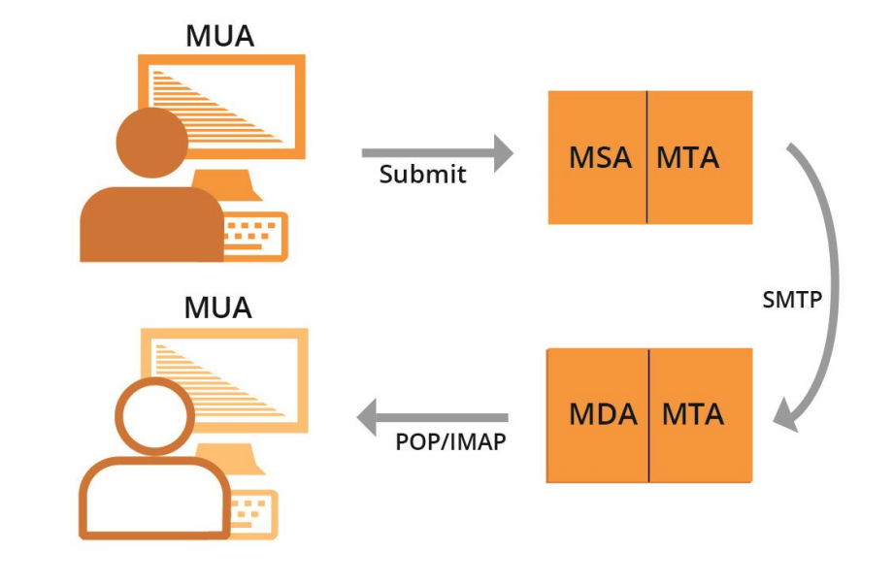
Systèmes de messagerie et prise en charge de l’EAI
Tous les agents de messagerie doivent être configurés pour envoyer et recevoir des adresses électroniques internationalisées. Pour en savoir plus, voir EAI : A Technical Overview.
MUA – pour Mail User Agent ou client de messagerie : programme client qu’une personne utilise pour envoyer, recevoir et gérer son courrier électronique.
MSA – pour Mail User Agent ou agent de courrier électronique soumis : programme serveur qui reçoit le courrier électronique d’un MUA et le prépare pour la transmission et la distribution.
MTA – pour Mail User Agent ou agent de transfert de courrier électronique : programme serveur qui envoie et reçoit du courrier électronique vers et depuis d’autres hôtes Internet. Un MTA peut recevoir du courrier électronique d’un MSA et/ou distribuer du courrier à un MDA.
MDA – pour Mail User Agent ou agent de distribution de courrier électronique : programme serveur qui gère le courrier électronique entrant et le stocke habituellement dans une boîte de messagerie ou dans un dossier.

Slide 9
Exemples de composantes d’un courrier électronique
MUA (Mail User Agent) – Outlook, Thunderbird, le backend d’expédition d’Amazon, le sous-système webmail de Gmail, le formulaire de contact d’un serveur web.
MSA (Mail Submission Agent) – Exchange, Postfix, Sendgrid, AWS Workmail.
MTA (Mail Transfer Agent) – Postfix, Exim, Halon, Sendgrid, AWS Workmail.
MDA (Mail Delivery Agent) – partie de Gmail et Exchange, parties de Zendesk.
Application MUA pour mobile multifonction
MTA pour le destinataire
MTA pour l’expéditeur
MSA pour l’expéditeur
MTA : filtre de spam
Stockage du courrier
MUA : Webmail

Slide 10
Exemples de composantes d’un courrier électronique
MUA (Mail User Agent) – Outlook, Thunderbird, le backend d’expédition d’Amazon, le sous-système webmail de Gmail, le formulaire de contact d’un serveur web.
MSA (Mail Submission Agent) – Exchange, Postfix, Sendgrid, AWS Workmail.
MTA (Mail Transfer Agent) – Postfix, Exim, Halon, Sendgrid, AWS Workmail.
MDA (Mail Delivery Agent) – partie de Gmail et Exchange, parties de Zendesk.
Navigateur web
Serveur web
MUA : logiciel du formulaire de contact
MTA pour le destinataire
MTA pour l’expéditeur
MSA pour l’expéditeur
MTA : filtre de spam
Stockage du courrier
Application MUA pour mobile multifonction

Slide 11
Notions fondamentales sur l’Unicode

Slide 12
Caractère et jeu de caractères
Une étiquette ou une chaîne comme أهلا, नमस्ते, Hello est formée de caractères.
Hello → H e l l o
Un caractère est une unité d’information utilisée pour l’organisation, le contrôle ou la représentation de données textuelles.
Exemples de caractère :
lettres;
chiffres;
caractères spéciaux, c’est-à-dire symboles mathématiques, signes de ponctuation;
caractères de contrôle – généralement non visibles.
Le code standard américain pour l’échange d’information (ASCII) codifie les caractères utilisés en informatique, y compris les lettres a-z, les chiffres 0 à 9 et autres.

Slide 13
Point de code
Un point de code est une valeur, ou position, pour un caractère, dans un jeu de caractères codés.
Le point de code est un nombre attribué pour représenter un caractère abstrait dans un système de représentation de texte.
Notes:
https://bournetocode.com/projects/GCSE_Computing_Fundamentals/pages/3-3-5-ascii.html

Slide 14
Point de code
Un point de code est une valeur, ou position, pour un caractère, dans un jeu de caractères codés.
Le point de code est un nombre attribué pour représenter un caractère abstrait dans un système de représentation de texte.
Notes:
https://bournetocode.com/projects/GCSE_Computing_Fundamentals/pages/3-3-5-ascii.html

Slide 15
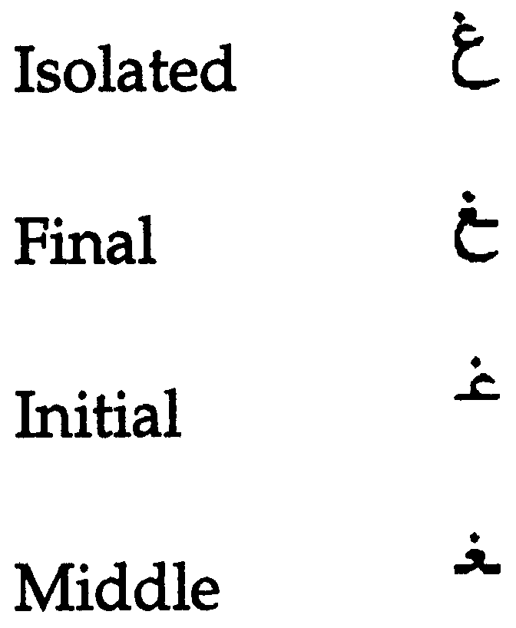
Glyphe
La représentation typographique d’un caractère est appelée glyphe.
Anglais : a, a.
Chaque lettre arabe a souvent quatre glyphes en fonction de son emplacement dans une chaîne. Citons comme exemple la LETTRE ARABE GHAIN. Ses quatre glyphes sont :
Les langues peuvent s’écrire et s’afficher de droite à gauche ou de gauche à droite. Cependant, la lecture des données se base sur l’ordre de saisie au clavier dans un fichier, indépendamment du sens de l’écriture.

Slide 16
Encodage de caractères
L’encodage des caractères est le mappage entre la définition d’un jeu de caractères et les unités de code effectivement utilisées pour représenter les données.
L’encodage décrit comment coder des points de code en multiplets et comment décoder des multiplets en points de code.

Slide 17
Un bref historique
ASCII de base à caractère unique de 7 bits, limité à un maximum de 128 caractères.
ASCII de base à caractère unique de 8 bits, limité à un maximum de 256 caractères.
L’encodage ASCII ne pouvait pas contenir suffisamment de caractères pour couvrir toutes les langues.
Différents systèmes d’encodage furent donc développés pour attribuer les numéros aux caractères des différentes langues et écritures, ce qui a créé des problèmes d’interopérabilité.

Slide 18
Norme Unicode
Norme pour la représentation numérique des caractères utilisés dans l’écriture de toutes les langues du monde.
Caractères organisés au niveau du script.
Fournit un moyen unifié de stocker, rechercher et échanger des textes dans n’importe quelle langue.
Utilisée par tous les ordinateurs modernes et est essentielle pour le traitement de texte sur Internet.
La plage de codage pour la représentation de toutes les langues du monde s’étend de 0000 à 10FFFF. Pour voir la couverture des scripts et les plages d’encodage, consultez https://unicode.org/charts/.

Slide 19
Encodage Unicode
L’Unicode peut être utilisé par différents encodages de caractères :
UTF-8
UTF-16
UTF-32
L’encodage UTF-8 est généralement utilisé par le système de noms de domaine (DNS).
L’UTF-8 est un encodage de caractères de longueur variable.
L’UTF-8 encode les points de code en un à quatre multiplets, lus muliplet par multiplet :
pour les caractères ASCII, 1 multiplet est utilisé ;
pour les caractères arabes, 2 multiplets sont utilisés ;
pour les caractères devanagaris, 3 multiplets sont utilisés ;
pour les caractères chinois, 4 multiplets sont utilisés.
Ainsi, pour une lecture au niveau des multiplets, il faut spécifier l’encodage avant de lire le fichier.

Slide 20
Normalisation
Il existe différentes façons d’encoder certains glyphes en Unicode :
è = U+00E8
e + ` = è = U+0065 + U+0300
آ = U+0622
ٓ + ا = آ = U+0627 U+0653
Dans les corpus, une chaîne comme la suivante peut apparaître sous la première forme, tandis que l’entrée utilisateur peut être sous la seconde forme. Les résultats de recherche peuvent donc être vides.
آدم (U+0622 U+062F U+0645)
آدم (U+0627 U+0653 U+062F U+0645)
Pour la recherche, le tri et toute opération sur des chaînes de caractères, il nous faut une normalisation.
La normalisation garantit une représentation finale uniforme, même lorsque les utilisateurs saisissent les caractères différemment.

Slide 21
Normalisation
Voici une liste des différentes formes de normalisation définies par Unicode :
forme de normalisation D (NFD) ;
forme de normalisation C (NFC) ;
forme de normalisation KD (NFKD) ;
forme de normalisation KC (NFKC).
Pour les noms de domaine, c’est la forme le NFC qui est utilisée.
La forme C est composée (le å est un caractère), tandis que la forme D est décomposée (le å est un a + anneau au-dessus).
Les formes avec K incluent une compatibilité supplémentaire avec les bogues, et sont rarement utilisées aujourd’hui.

Slide 22
Noms de domaine internationalisés

Slide 23
Noms de domaine
Un nom de domaine est un ensemble ordonné d’étiquettes ou de chaînes. Prenons www.example.co.uk :
le domaine de premier niveau (TLD) est l’étiquette la plus à droite : « uk » ;
le domaine de second niveau : « co » ;
le domaine de troisième niveau : « example ».
Au départ, les TLD ne comportaient que deux ou trois caractères (.ca, .com, etc.).
Désormais, ils peuvent être composés d’une chaîne plus longue (.info, .google, .engineering, etc.).
Les TLD délégués dans la zone racine peuvent changer au fil du temps, de sorte qu’une liste fixe peut devenir obsolète.
Chaque étiquette peut contenir jusqu’à 63 octets.
La longueur du nom de domaine ne peut dépasser 255 caractères au total (séparateurs compris).

Slide 24
Noms de domaine internationalisés (IDN)
Les noms de domaine peuvent être internationalisés lorsque l’une des étiquettes contient au moins un caractère non-ASCII.
Par exemple : www.exâmple.ca, 普遍接受-测试.世界., صحة.مصر, ทัวร์เที่ยวไทย.ไทย.
Il existe deux formes équivalentes d’étiquettes de domaines IDN : l’étiquette U et l’étiquette A.
Les utilisateurs humains utilisent la version IDN appelée étiquette U (au format UTF-8) : exâmple.
Le DNS utilise la forme ASCII équivalente, appelée étiquette A :
prendre les saisies des utilisateurs, les normaliser et les comparer à l’IDNA2008 pour former l’étiquette U de l’IDN ;
convertir l’étiquette U en Punycode (en utilisant la RFC3492) ;
ajouter le préfixe « xn-- » pour identifier la chaîne ASCII comme une étiquette A d’IDN ;
exâmple => exmple-xta => xn--exmple-xta
普遍接受-测试 => --f38am99bqvcd5liy1cxsg => xn----f38am99bqvcd5liy1cxsg.
La plupart des systèmes devraient utiliser des étiquettes U, en particulier les bases de données.

Slide 25
Internationalisation des adresses de courrier électronique (EAI)

Slide 26
Adresse de courrier électronique
Syntaxe de l’adresse de courrier électronique : mailboxName@domainName
L’adresse contient un nom de messagerie.
L’adresse contient un nom de domaine.
Le nom de domaine peut être ASCII ou IDN.
À titre d’exemple :
myname@example.org
myname@xn--exmple-xta.ca
myname@exâmple.ca
Si vous recevez du courrier électronique d’autres personnes, vous verrez les deux types ...@exâmple... et ...@xn--example-xta....
Le premier est plus couramment utilisé.
exâmple@xn--example--xte... est valide et utilisé, mais xn--...@xn--... n’est pas valide.

Slide 27
EAI
L’EAI a le nom de messagerie en Unicode (au format UTF-8).
Le nom de domaine peut être ASCII ou IDN.
À titre d’exemple :
kévin@example.org
すし@ xn--exmple-xta.ca
すし@快手.游戏.

Slide 28
Forme de l’adresse de courrier électronique
name@exâmple.ca et name@xn--exmple-xta.ca représentent des adresses électroniques équivalentes.
L’application doit pouvoir traiter les deux formes comme des formes équivalentes.
En interne, il faut utiliser soit l’étiquette A soit l’étiquette U de façon cohérente, mais ne pas mélanger les deux.
Recommandation technique : Pour le traitement en backend :
utiliser l’étiquette A pour les logiciels qui utilisent le DNS ou le protocole SMTP au niveau du multiplet ;
utiliser l’étiquette U pour la plupart des logiciels (par exemple, les applications normales django/flask/rails/symfony).
Vérifier que les saisies fonctionnent dans les deux formats (ou même un format mixte).

Slide 29
Envoi et réception
Il nous faut pouvoir envoyer vers l’une ou l’autre forme :
mailboxName-UTF-8@A-labelform
mailboxName-UTF-8@U-labelform
Il nous faut pouvoir recevoir de l’une ou de l’autre forme :
mailboxName-UTF-8@A-labelform
mailboxName-UTF-8@U-labelform
Le stockage du courrier électronique doit correspondre au nom de domaine soit sous la forme d’une étiquette A soit sous la forme d’une étiquette U.
L’envoi et la réception en backend doivent être gérés par le serveur de messagerie.
Processus de transfert (application frontale → serveur de messagerie)
Les bibliothèques utilisées dans le processus de transfert doivent être conformes à l’EAI.
Le serveur de messagerie aussi doit être compatible avec l’EAI.
La façon de rendre le serveur de messagerie compatible avec l’EAI n’entre pas dans le cadre de cette formation.

Slide 30
Conclusion

Slide 31
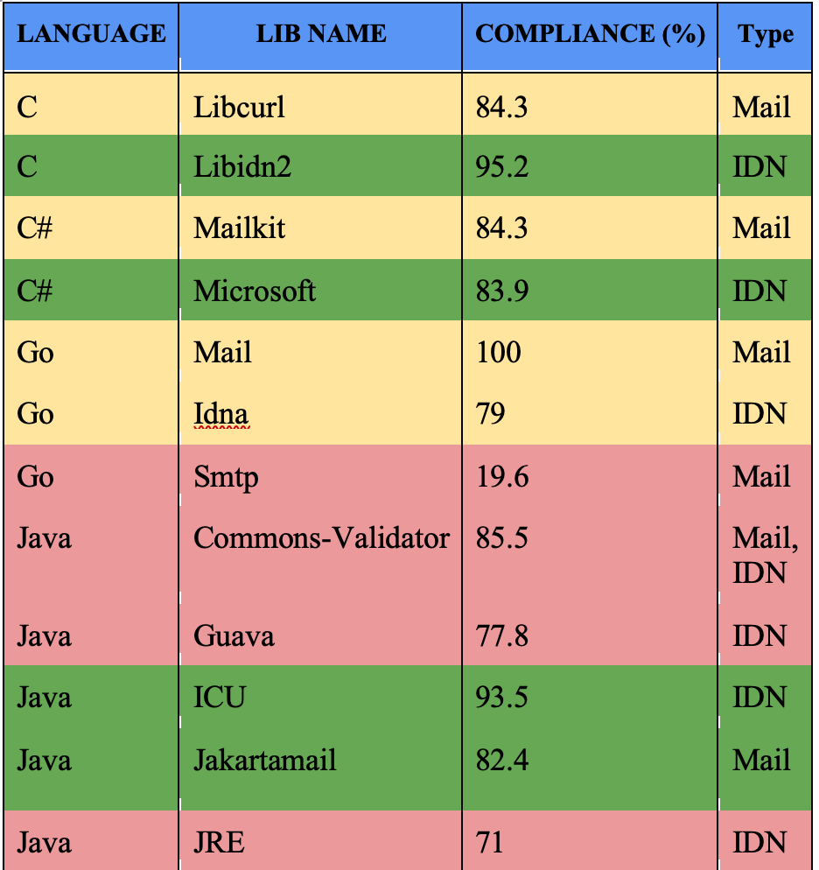
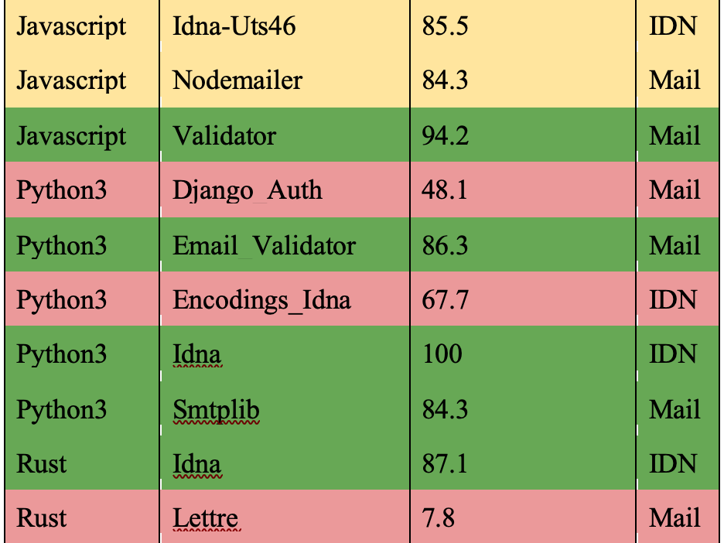
Prise en charge par les langages de prog.
UASG018A

Slide 32
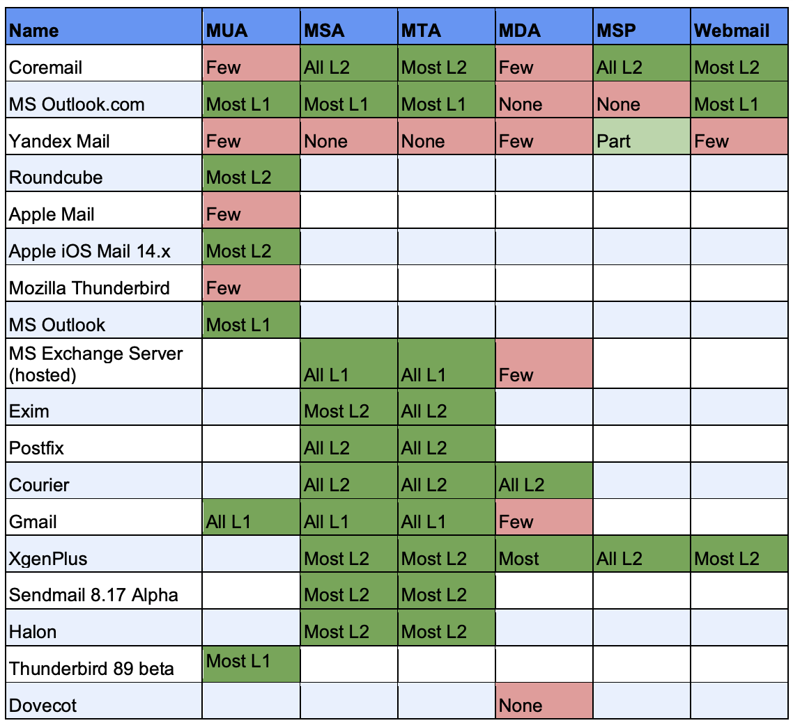
Prise en charge de l’EAI par les principaux services et logiciels de messagerie
Consulter les résultats détaillés des tests dans la ressource UASG030A : EAI Software Test Results

Slide 33
Parcours de l’ICANN vers la préparation à l’acceptation universelle – modèle
Étape 1 : mise à jour des services afin d’assurer la prise en charge des nouveaux TLD ASCII courts et longs.
Étape 2 : mise à jour des services pour assurer la prise en charge des noms de domaine internationalisés (IDN) non ASCII en Unicode (étiquette U) et les représentations IDN basées sur ASCII au format Punycode 3 (étiquette A).
Étape 3 : mise à jour de l’infrastructure et des services pour assurer la prise en charge des adresses de courrier électronique non ASCII.
Remarque : pour qu’une infrastructure soit jugée conforme, toutes ses composantes doivent être déjà compatibles avec l’internationalisation des adresses électroniques (EAI).
Voir les détails dans l’étude de cas de l’ICANN.

Slide 34
Impliquez-vous !
Pour en savoir plus sur l’UA, envoyez un courriel à info@uasg.tech ou à UAProgram@icann.org.
Consultez tous les documents et toutes les présentations de l’UASG sur https://uasg.tech
Trouvez les détails des travaux en cours à partir des pages wiki : https://community.icann.org/display/TUA
Inscrivez-vous pour contribuer à ou suivre la liste de discussion de l’UA : https://uasg.tech/subscribe
Inscrivez-vous pour participer aux groupes de travail consacrés à l’UA ici

Slide 35
Quelques ressources pertinentes
Pour une liste complète des rapports, voir https://uasg.tech.
Petit guide de l’acceptation universelle : UASG005
Introduction à l’acceptation universelle : UASG007
Petit guide de l’EAI : UASG014
EAI – Une perspective technique : UASG012
Conformité à l’UA de certaines bibliothèques et cadres de langages de programmation – UASG018A
EAI – Évaluation des principaux services et logiciels de messagerie : UASG021B
Cadre de préparation à l’acceptation universelle : UASG026
Aspects liés au nommage des messageries internationalisées : UASG028
Rapport d’évaluation de la prise en charge des EAI des services et logiciels de messagerie : UASG030
Acceptation universelle (UA) de l’étape 1 des systèmes de gestion de contenu (CMS) – WordPress : UASG032
Les exemples de code utilisés : https://github.com/icann/ua-code-samples.

Slide 36
Échangez avec l’ICANN – Remerciements et questions
Courriel : sarmad.hussain@icann.org

